Slide 1
ΠΡΟΓΡΑΜΜΑΤΙΣΜΟΣ ΜΕ ΤΟ ΚΙΤ ΡΟΜΠΟΤΙΚΗΣ LEGO MINDSTORMS EV3
Μάθημα 9ο : Επιλογή
Switches (If Then and If Then Else Blocks)

Slide 2
ΑΝΤΙΚΕΙΜΕΝΑ ΜΑΘΗΣΗΣ
Μάθε το ρομπότ να επιλέγει τι να κάνει όταν έχει πολλές επιλογές.
Μάθε να χρησιμοποιείς την εντολή επιλογής (Switch Block)

Slide 3
Switch (If Then) Blocks
Ζητάμε από το ρομπότ να ελέγξει κάτι και κάνουμε διαφορετικές ενέργειες βάσει της απάντησης.
• Παράδειγμα: Ανιχνεύεις την ύπαρξη γραμμής, ναι? ή όχι?
Η απάντηση θα είναι πάντα ΝΑΙ ή ΌΧΙ. Η εντολή επιλογής (Switch block) βρίσκεται στην πορτοκαλί καρτέλα.
If Then Block
Εκτέλεσε αυτόν τον κώδικα αν η απάντηση είναι ναι
Εκτέλεσε αυτόν τον κώδικα αν η απάντηση είναι ναι
If Then Else Block
Εκτέλεσε αυτόν τον κώδικα αν η απάντηση είναι όχι

Slide 4
Switch Block ΠΡΟΚΛΗΣΗ 1
Γράψετε ένα πρόγραμμα που ελέγχει συνεχώς αν ο αισθητήρας επαφής είναι υπό πίεση ή όχι.
Αν ο αισθητήρας επαφής είναι υπό πίεση (1) τότε το ρομπότ να είναι χαρούμενο, δλδ να εμφανίζει μία χαμογελαστή εικόνα (smiley face).
Αν ο αισθητήρας επαφής δεν είναι υπό πίεση (0) το ρομπότ σας να είναι λυπημένο, δλδ να προβάλει μία λυπημένη εικόνα (sad face).
Βοήθεια: Θα χρειαστείτε το display block, το loop block και το switch blocks! Βάλετε και ένα wait 0.3 sec πριν ξαναελέγξετε τον αισθητήρα επαφής.

Slide 5
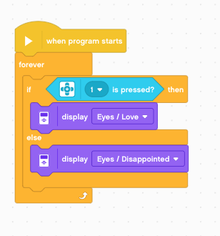
Λυση ΠΡΟΚΛΗΣΗ 1
Loop
If Touch Sensor pressed
Display Happy Face/Eyes
Display a Sad Face/Eyes

Slide 6
ΠΡΟΚΛΗΣΗ 2
Θα προγραμματίσουμε το ρομπότ να “λέει” το χρώμα που έχει ανιχνεύσει.
Πιο συγκεκριμένα:
● αν ανιχνεύσει πράσινο ή κόκκινο ή κίτρινο να “λέει” το αντίστοιχο χρώμα
● για οποιοδήποτε άλλο χρώμα να βγάζει ήχο λάθους.

Slide 7
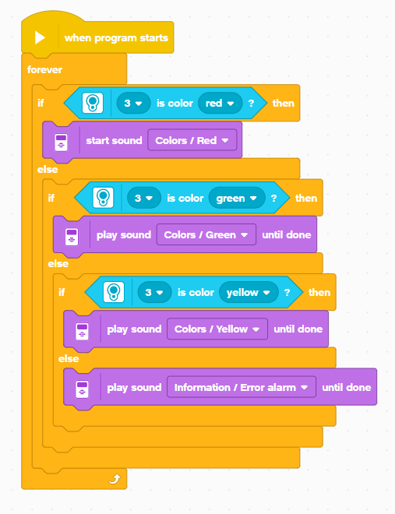
Λυση ΠΡΟΚΛΗΣΗ 2

Slide 8
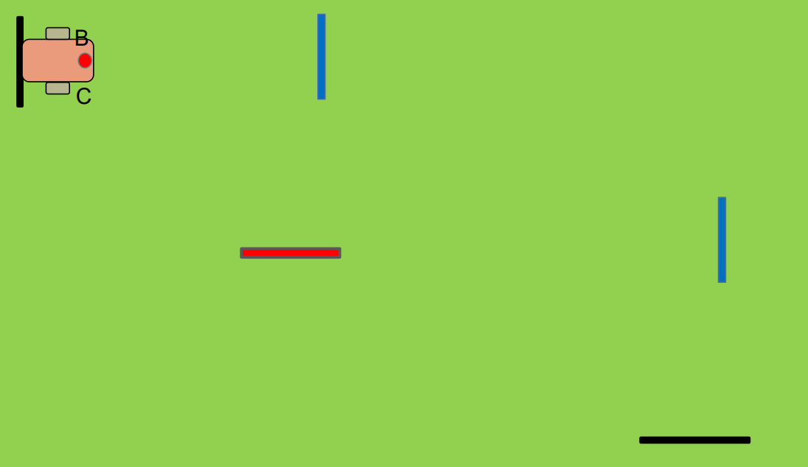
ΠΡΟΚΛΗΣΗ 3
Το ρομπότ σας πρέπει να διασχίσει την παρακάτω πίστα και να φτάσει στην γραμμή τερματισμού ακολουθώντας τη διαδρομή που δείχνουμε (περνώντας από όλα τα χρωματισμένα σημεία)

Slide 9
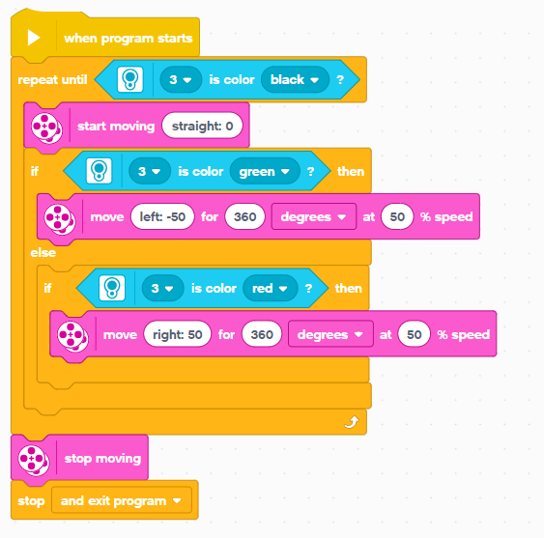
Λυση ΠΡΟΚΛΗΣΗ 3

Slide 10
Προκληση 4
Προγραμματίστε το ρομπότ να επαναλαμβάνει συνεχώς την παρακάτω διαδικασία:
- αν ανιχνεύσει κόκκινο σταματάει και να εμφανίζει στην οθόνη εικονίδιο Stop
- αν ανιχνεύσει κίτρινο χρώμα να κινείται αργά και να εμφανίζει στην οθόνη εικονίδιο Warning
αν ανιχνεύσει πράσινο να κινείται γρήγορα και να εμφανίζει στην οθόνη εικονίδιο Forward
- αν ανιχνεύσει άλλο χρώμα να κινείται αργά και να εμφανίζει στην οθόνη εικονίδιο Question mark

Slide 11
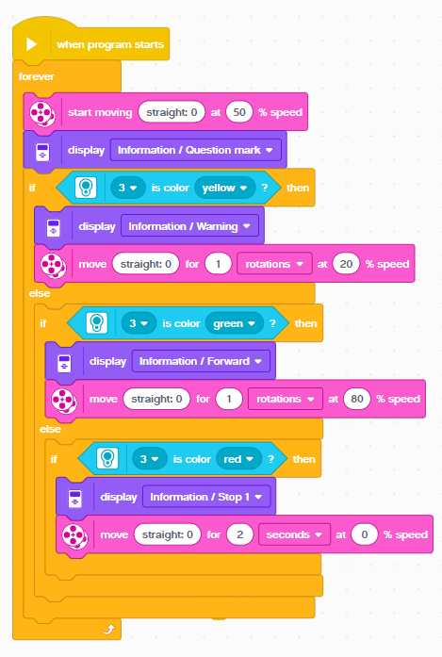
Λυση προκληση 4

Slide 12
ΠΗΓΕΣ - ΑΝΑΦΟΡΕΣ
Μέρος του παρόντος υλικού προέκυψε από προσαρμογή των μαθημάτων των Sanjay Seshan και Arvind Seshan που διατίθενται στη διεύθυνση www.ev3lessons.com
Μέρος του παρόντος υλικού προέκυψε από προσαρμογή των μαθημάτων «Προγραμματισμός με το ΚΙΤ ρομποτικής LEGO MINDSTORMS EV3» Σύλλογος Εκπαιδευτικών Πληροφορικής Χίου
Πανεπιστήμιο Αιγαίου / Τμήμα Μηχανικών Πληροφοριακών και Επικοινωνιακών Συστημάτων ΠΜΣ Διδακτική Πληροφορικής & Επικοινωνιών / Φιλίππου Σ. - Μαυρόπουλος Ν. icsdweb.aegean.gr/edurobots
This work is licensed under a Creative Commons Attribution-NonCommercial-ShareAlike 4.0 International License.

